Slide 1

Taiwanese Bankruptcy Prediction
대만 기업 파산 예측 데이터톤
삼각김밥
(신재원,이채현)

Slide 2

1. Track
목차
1. 데이터 EDA
2. 데이터 전처리
3. 모델 선정
4. 튜닝 방법
5. 파라미터 튜닝
6. 성능 변화
7. 성능 평가
8. 모델 해석
9. 인사이트 및 결과해석

Slide 3
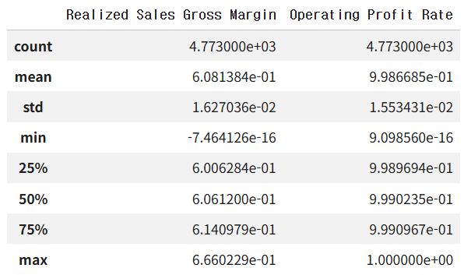
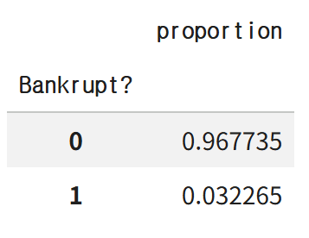
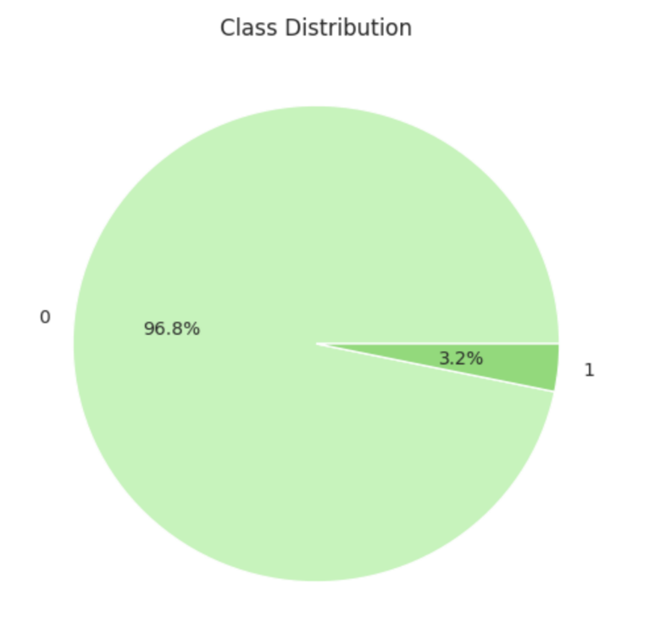
2. Track
데이터 EDA
Bankrupt? 기업의 파산을 예측하는 데이터
0값이 약 97% 1값이 약 3%
데이터 불균형이 심함
특성 값의 범위가 큰 특성 일부 존재
0 파산하지 않음
1 파산함

Slide 4
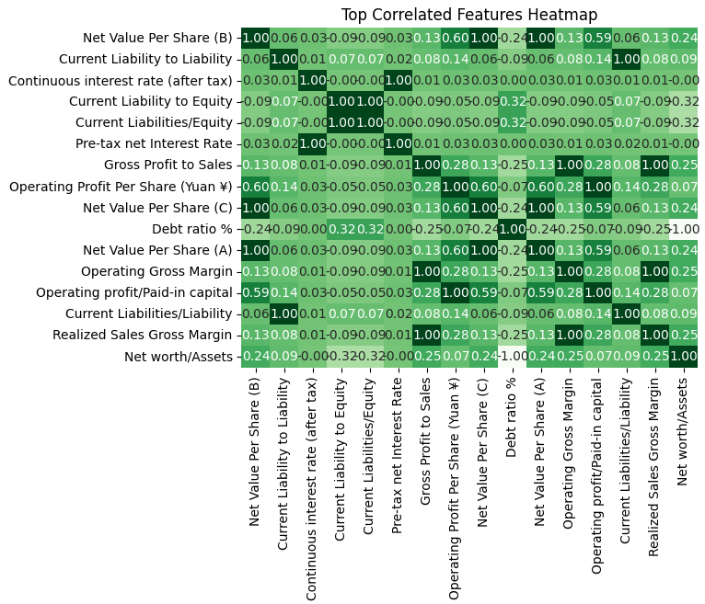
2. Track
데이터 EDA
Bankrupt? 기업의 파산을 예측하는 데이터
▷결측치 없음
▷ 이상값 존재, 하지만 처리하지 않았음
▷ 다중공선성이 매우 심한 데이터
→ 데이터 분균형과 다중공선성을 해결하는 것이 중요!

Slide 5
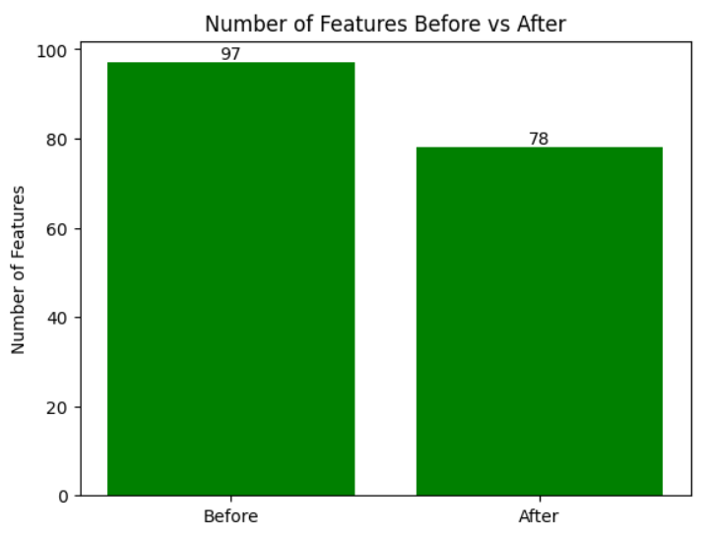
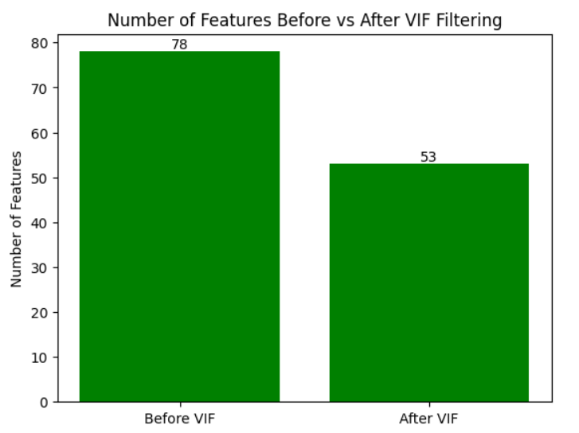


3. Track
데이터 전처리
다중공선성 해결을 위한 전처리
상관계수가 0.9이상인 컬럼 제거
VIF 계산 후 10이상인 컬럼 제거
Standard Scaler로 스케일링 후 PCA 적용
→ PCA는 설명력 95%유지
상관계수를 통한 전처리
VIF를 통한 전처리

Slide 6
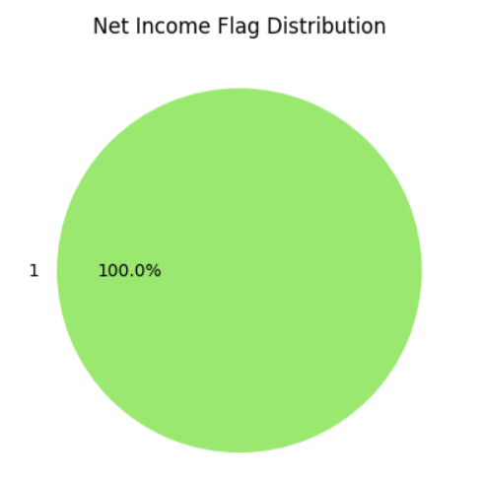

3. Track
데이터 전처리
데이터 불균형 해결을 위한 전처리
일부 모델에서 데이터 불균형 문제를 해소하기 위해
SMOTE사용
추가적으로 특성 값이 하나인 컬럼 제거
train, val, test 데이터셋으로 분할 후
Train셋에 SMOTE기법 사용

Slide 7
4. Track
모델 선정
최종 모델 : RandomForest
다양한 모델을 사용해 점진적으로 성능을 향상시키자!
Logistic Regression
Catboost
LightGBM
Random
Forest

Slide 8

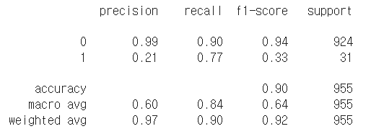

4. Track
모델 선정
Logistic Regression
전처리 | Standard Scaler + PCA + SMOTE
모델링 | Logistic Regression + 5-fold CV
모델 최적화 | Grid Search
최적 임계값 | 0.609
결과 | 성능이 낮음
→ 기본적으로 성능이 낮다!
선형 모델인 아닌 트리 기반으로

Slide 9
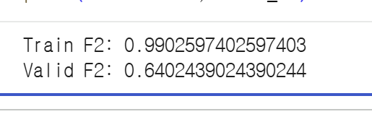
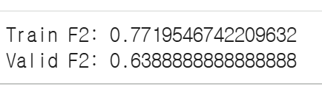
4. Track
모델 선정
CatBoost
전처리 | 상관계수 + VIF 처리
모델링 | CatBoostClassifier + 5-fold CV
모델 최적화 | Grid Search, Random Search
과적합 해결 | Early Stopping, 규제 강화 등
결과 | 과적합이 심함
CatBoostClassifier(border_(count=32, depth=4, iterations=300, l2_leaf_reg=11, learning_rate=0.03,verbose=0)
→선형 모델에 비해 성능이 올라갔지만 과적함이 심함
과적합 해결을 위해 하이퍼파라미터 변경 시 성능이 낮아짐

Slide 10


4. Track
모델 선정
LightGBM
전처리 | 상관계수처리
모델링 | LightGBM + 5-fold CV
모델 최적화 | Grid Search
최적의 threshold | OOF기반 threshold탐색
결과 | 준수한 성능을 보임
→ 준수한 성능을 보였으나, 튜닝할수록 부도 예측 비율이 올라감

Slide 11

5. Track
튜닝 방법
Optuna

Slide 12
5. Track
튜닝 방법
1. 모델 하이퍼파라미터(Random Forest)
Optuna
2. Threshold(분류기준값)

Slide 13
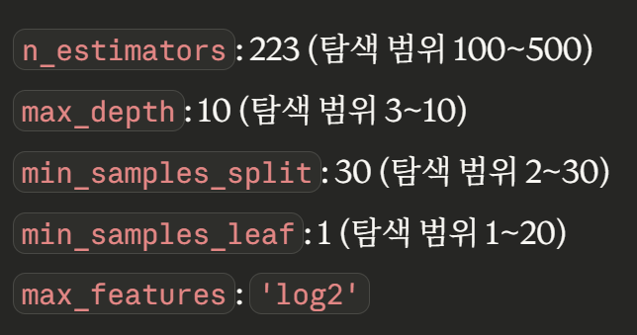
5. Track
파라미터 튜닝

Slide 14
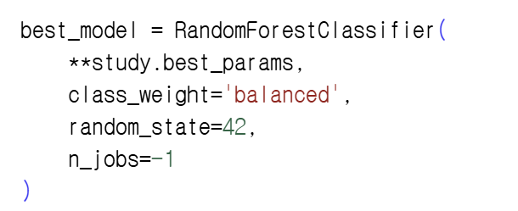
5. Track
파라미터 튜닝
주요 하이퍼 파라미터: Random Forest 주요 파라미터
Ex. n_estimators, max_depth

Slide 15

6. Track
성능 변화

Slide 16
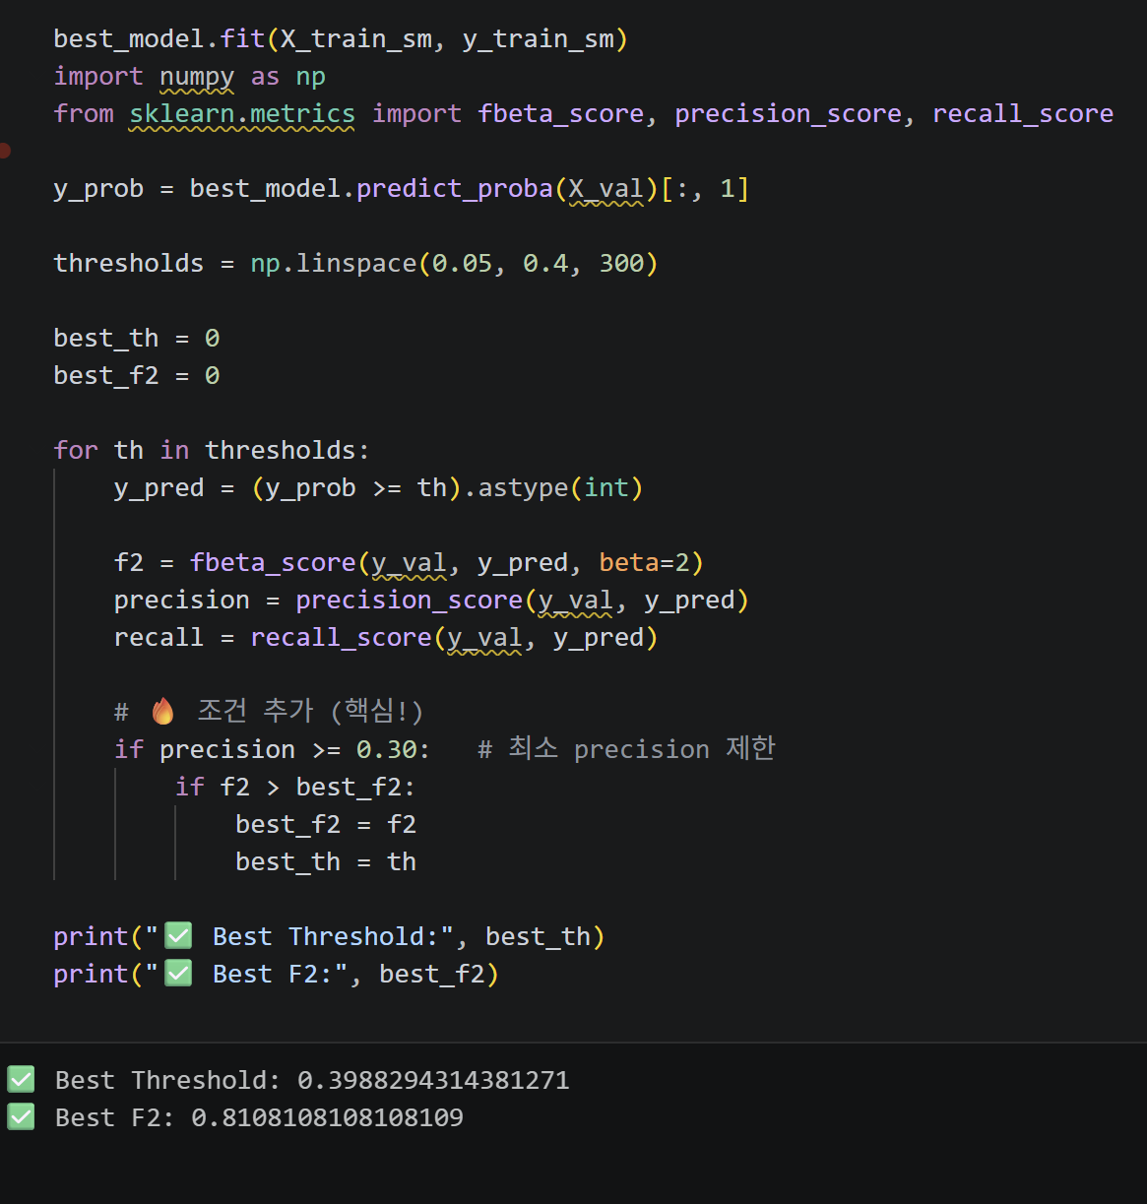
6. Track
성능 변화

Slide 17
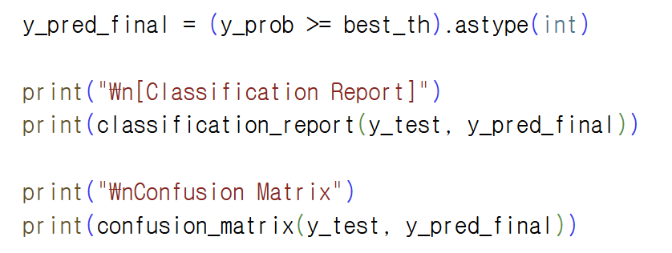
7. Track
성능평가
타 모델 ->5-Fold CV
최종모델 -> train_test_split

Slide 18
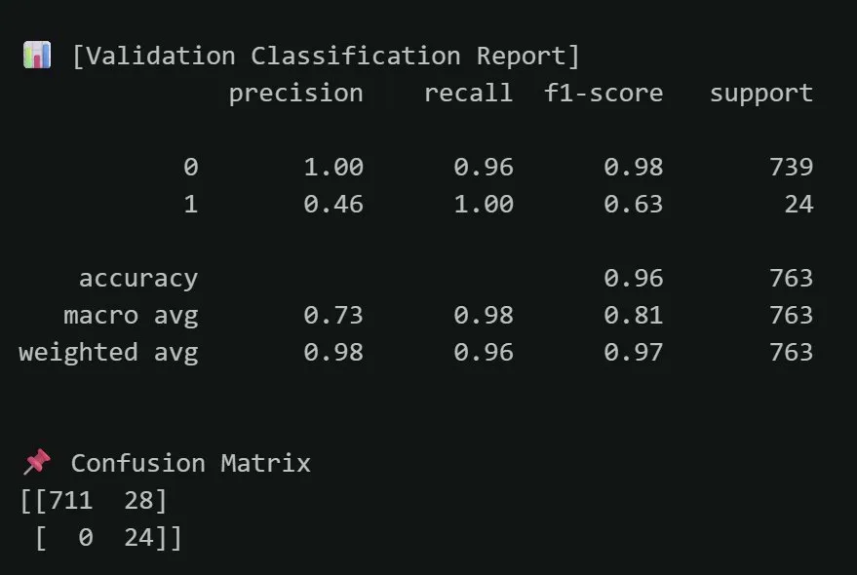
7. Track
성능평가

Slide 19
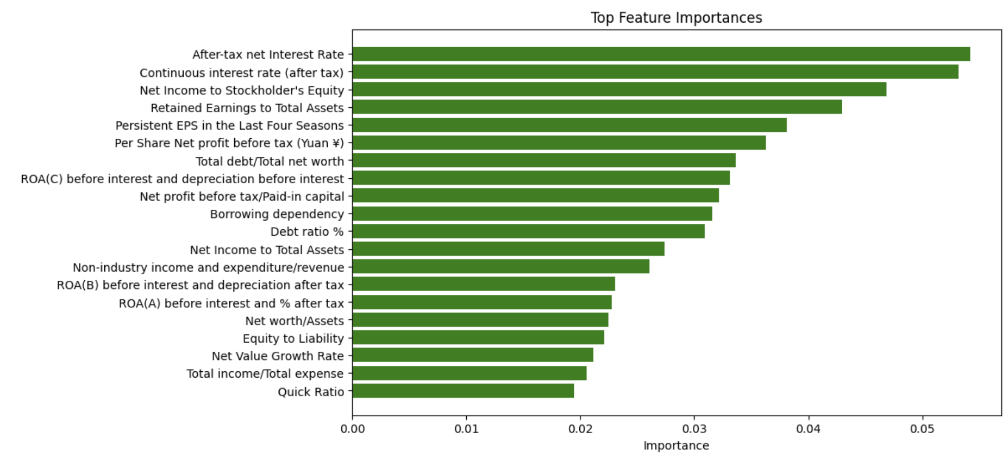
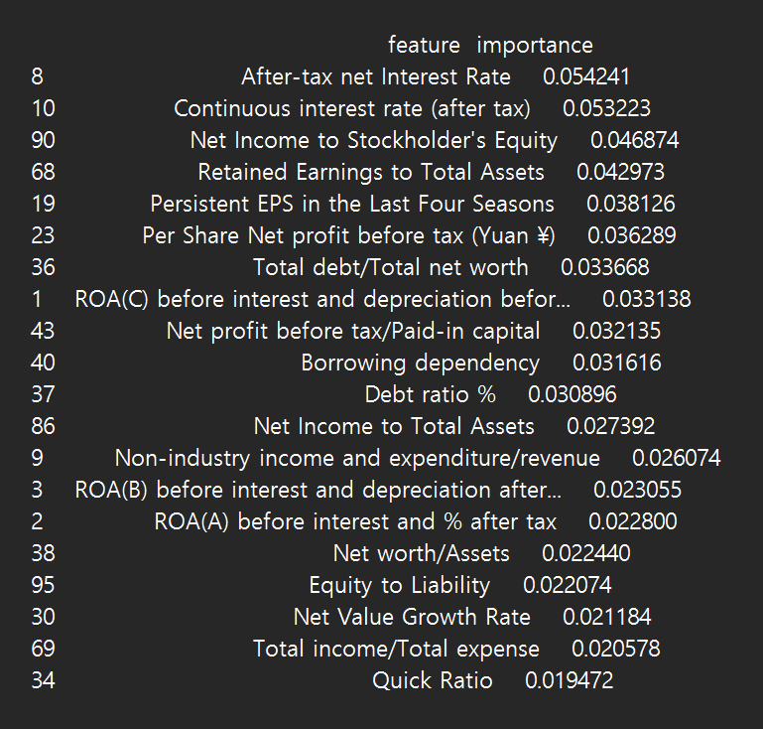
8. Track
모델 해석

Slide 20
8. Track
결론 및 인사이트
이상치를 포함한 변수들이 파산 예측에 유의미한 영향을 줌
다중공선성 제거+ 불균형 해소+임계값 최적화가 핵심 성능 개선 포인트
수익성 지표가 파산을 가장 잘 설명한다
→ After-tax net Interest Rate, Continuous interest rate (after tax), Net Income to Stockholder's Equity 가 TOP 3

Slide 21
8. Track
결론 및 인사이트
ROA가 여러 형태로 반복 등장
→ 자산 수익성이 일관된 신호ROA(A), ROA(B), ROA(C) 세 가지 버전이 모두 등장
유동성 지표(Quick Ratio)는 상대적으로 덜 중요
→ Quick Ratio가 최하위권

Slide 22
Q&A

Slide 23
감사합니다
삼각김밥
(신재원,이채현)

